Slide 1
Bielefelder Monsterjagd –
ein Praxisbeispiel
Vortrag auf der DLK 24 an der Hochschule Bielefeld (HSBI)
Bielefeld
Prof. Dr. Carsten Gips
Dr. Henrik Pruisken

Slide 2
Agenda
Entstehungskontext
Gamification zur Förderung des Selbststudiums
Konzepte und Materialien der Monsterjagd
Erfahrungen aus dem Modul Programmieren 2 (Video)
Fazit

Slide 3
Entstehungskontext

Slide 5
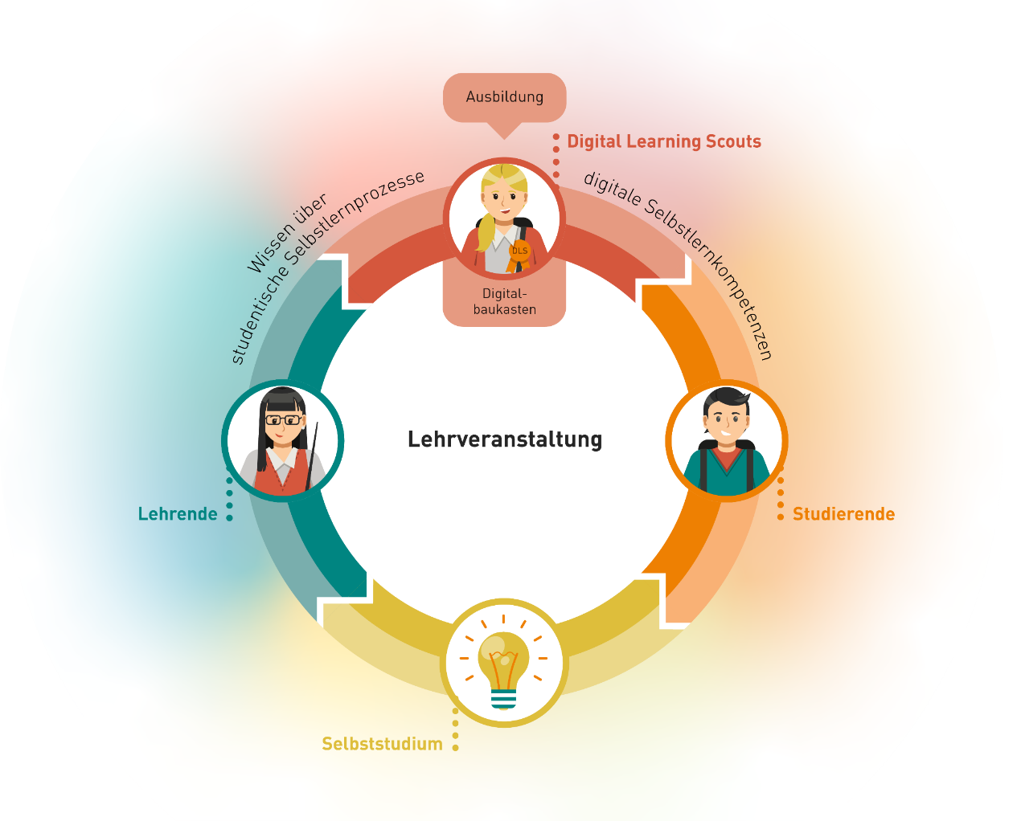
Projektkonzept DigikoS
Projektidee: Förderung des (digitalen) Selbststudiums durch studentische Digital Learning Scouts
Ausbildung von 17 Digital Learning Scouts
Semester-Kooperationen mit Lehrenden zur Implementierung lernförderlicher digitaler Lernsettings
35 Kooperationen seit dem Wintersemester 22/23
Projektteam an der HSBI: Nils Arne Brockmann, Henrik Pruisken, André Mersch

Slide 6
Gamification zur Förderung des Selbststudiums

Slide 7
Gamification zur Förderung des Selbststudiums
Ansatz in mehreren Semesterkoopertionen:
Steigerung der Lernmotivation durch den Einbezug von Gamification
Aber: Gamification kein Selbstläufer
Didaktische Herausforderungen: Gefahr von Pointification sowie Dressur- und Konkurrenzerleben
Herausforderungen für die Nachnutzung: Entwicklung passgenauer OER-Materialien in Bezug auf Inhalt und Technik

Slide 8
Anforderungen an (OER-)Gamification-Szenarien
Didaktische Anforderungen orientiert an den Kategorien der Selbstbestimmungstheorie
Kompetenzerleben
Autonomie
Soziale Zugehörigkeit
Anforderungen an die Nachnutzbarkeit des Gamification-Szenarios als OER
Fachliche Anpassungsfähigkeit
Flexible Gestaltung des Spielablaufs
Technische Übertragbarkeit

Slide 9
Konzepte und Materialien der Monsterjagd

Slide 10
Konzept der Monsterjagd
Spielidee: Studierende wehren durch das Lösen von Aufgaben gemeinsam Monsterangriffe auf Bielefeld (eine Stadt) ab
Siegbedingung: Sieg über das Endboss-Monsters
Durchführung: Das Spiel wird im (begleiteten) Selbststudium im Verlauf des Semesters in ILIAS durchgeführt

Slide 11
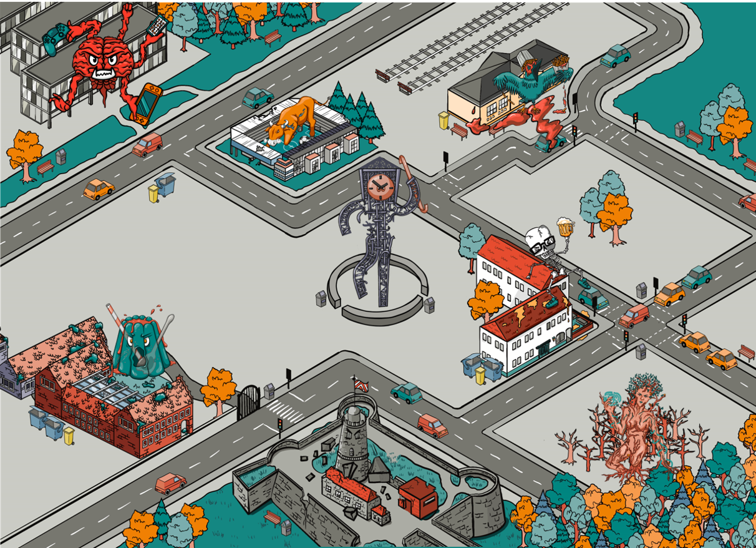
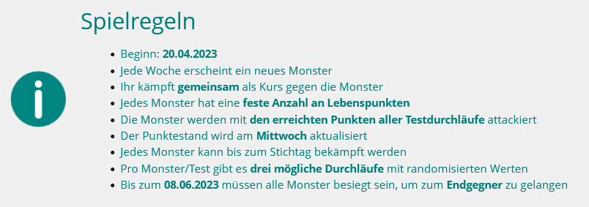
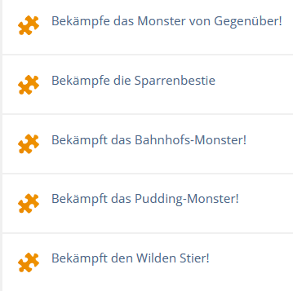
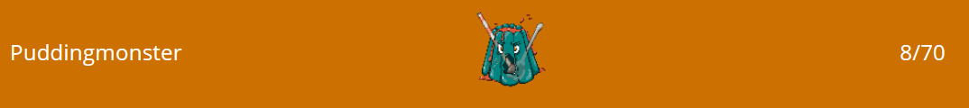
ILIAS-Spielelemente

Slide 12
Materialien auf digikos.de
Downloadbereich von www.digikos.de
ILIAS-Ordner (ZIP-Datei)
Titel-Grafik
Spielgeschichte
Ausgangs-Spielfläche
Tabelle mit Spielstand
Spielregeln
Testordner mit Tests zu allen Monstern mit Einleitungs- und Ausleitungstexten
PowerPoint-Bibliothek:
Titel-Grafik
Spielkarten-Grafik
Monster-Grafiken
Gewonnen-Grafik
Verloren-Grafik
Video-Tutorial:
Einrichtungsprozess
Aktualisierungsprozess
Gebrauchsanleitung:
Installationshinweise
Hinweise & Empfehlungen

Slide 13
Aufgaben im Kontext des Einsatzes der Monsterjagd
Aufgaben für Einrichtung und Aktualisierung
Aufgaben vor Spielstart:
Entwicklung und Einfügen der Aufgaben in die ILIAS-Tests
Anpassung der Spielgeschichte (Startseite, Tests usw.)
Anpassung der Spielregeln
Testeinstellungen dem Szenario anpassen
Aufgaben bei Aktualisierung:
Spielfläche anpassen
Spielstand anpassen
Monster freischalten
Infomail schreiben

Slide 14
Erfahrungen aus dem Modul Programmieren 2
Semesterkooperation im SoSe 2024 mit Carsten Gips

Slide 15
Ziele für den Einsatz in der LV “Programmieren 2”
Gamification zur Motivations-steigerung
Anreiz für die individuelle Vorbereitung auf die Flipped-Classroom-Sitzungen
Individueller Selbsttest und Lernfortschritts-kontrolle
Kompetenzerleben: Verursachen von Schadenspunkten für das Absolvieren der Aufgaben
Individualisierung: Durchführung jeweils zwei Wochen nach Sitzung möglich
Unterstützung in der Selbstlernphase
Stärkere Identifikation der Studierenden mit der LV
Kooperative Spielmechanik, Stärkung der sozialen Zugehörigkeit
Notes:
Charakterisierung der LV
Pflichtmodul “Programmieren 2”, zweites Semester
Ca. 58 Studierende insgesamt im Modul, aktiv ca. 30
Ablauf: Vorbereitung – Flipped Classroom – Praktikum; parallel Parcoursprüfung

Slide 16
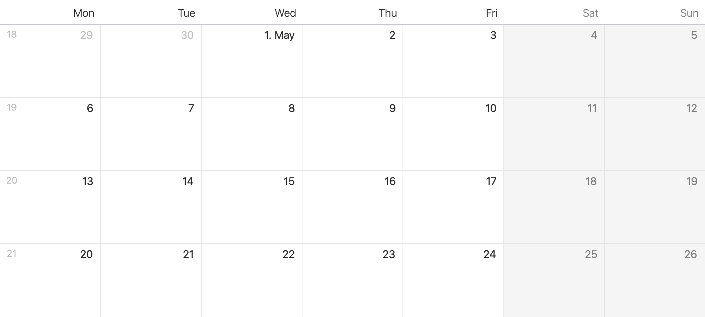
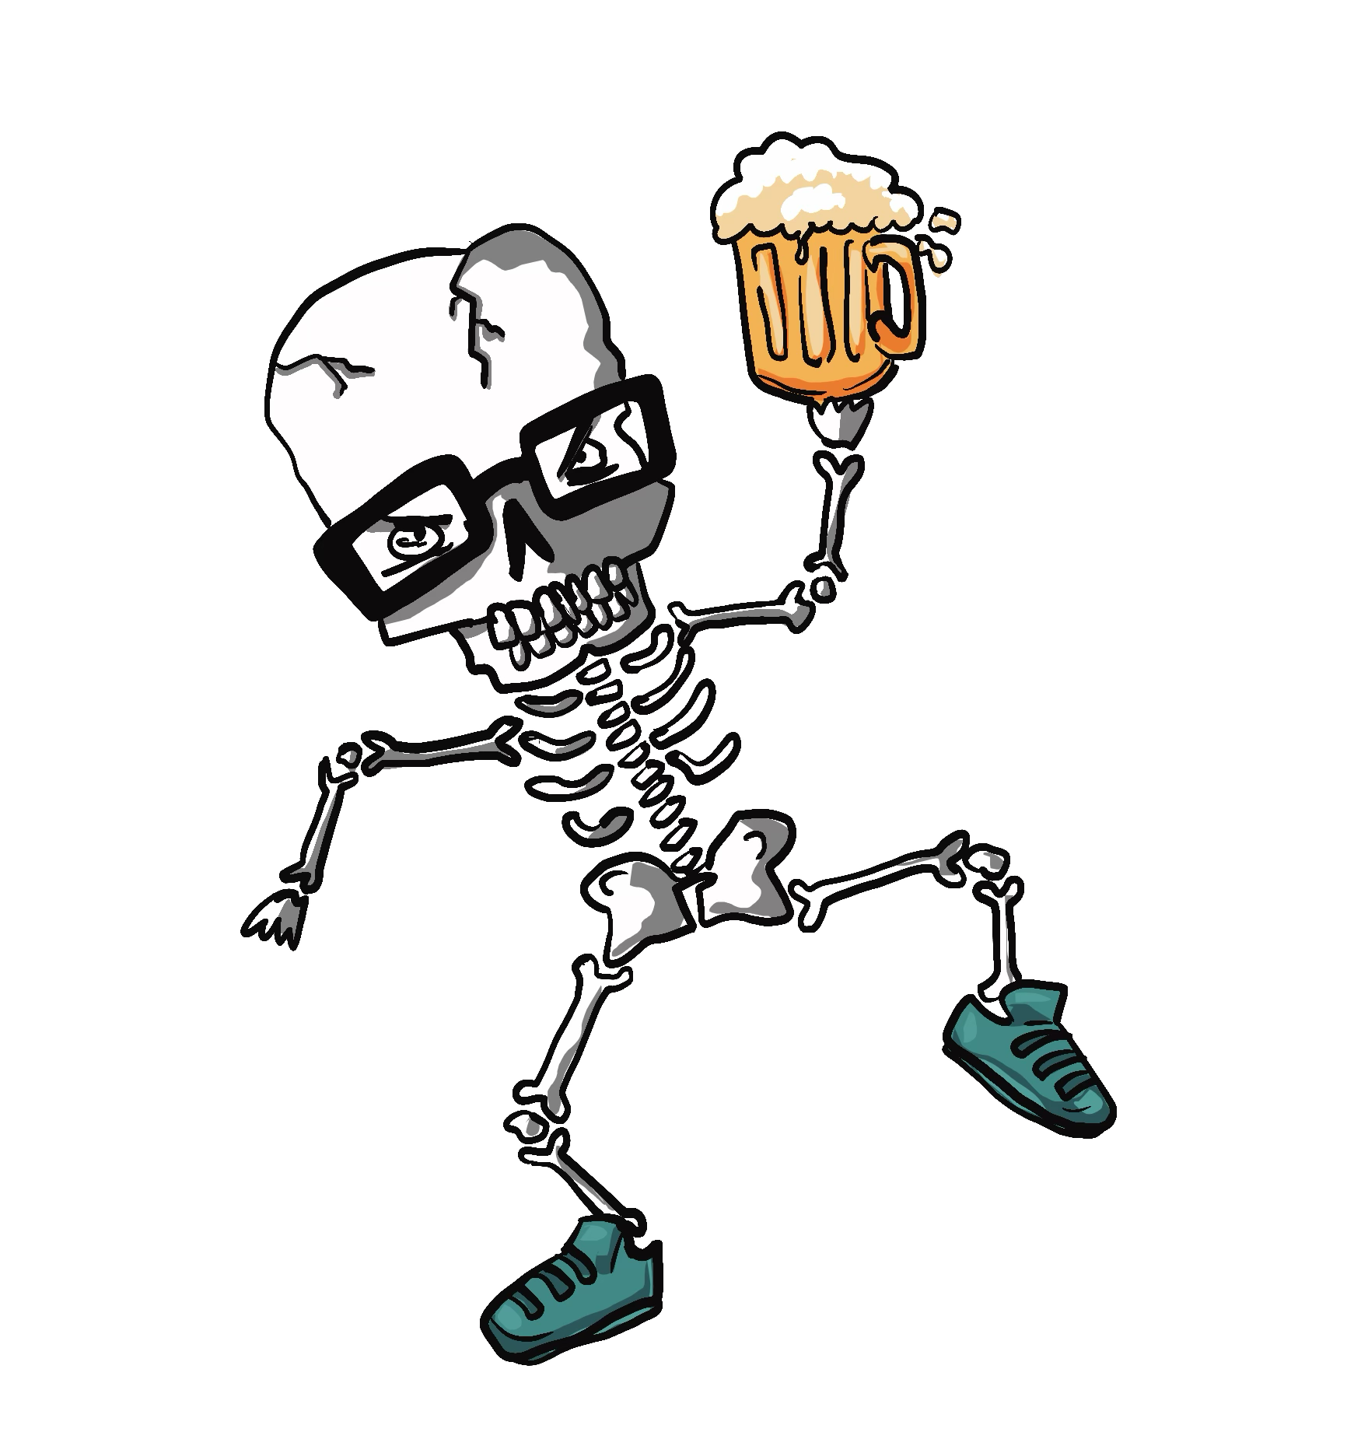

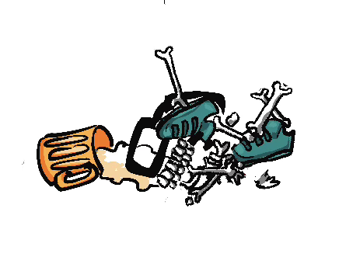
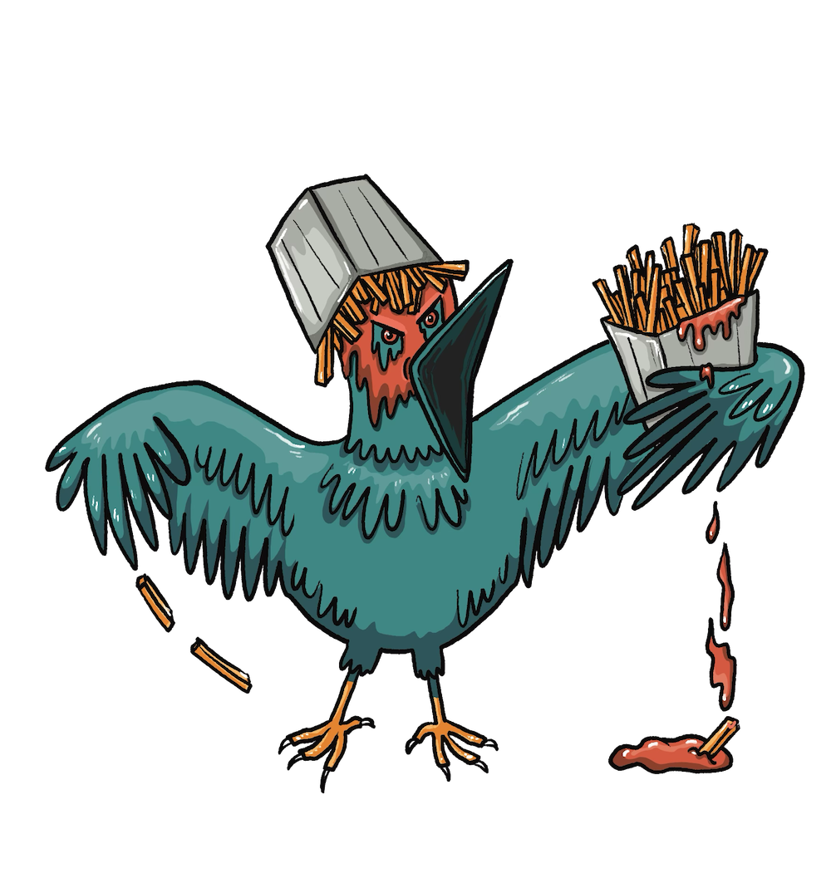
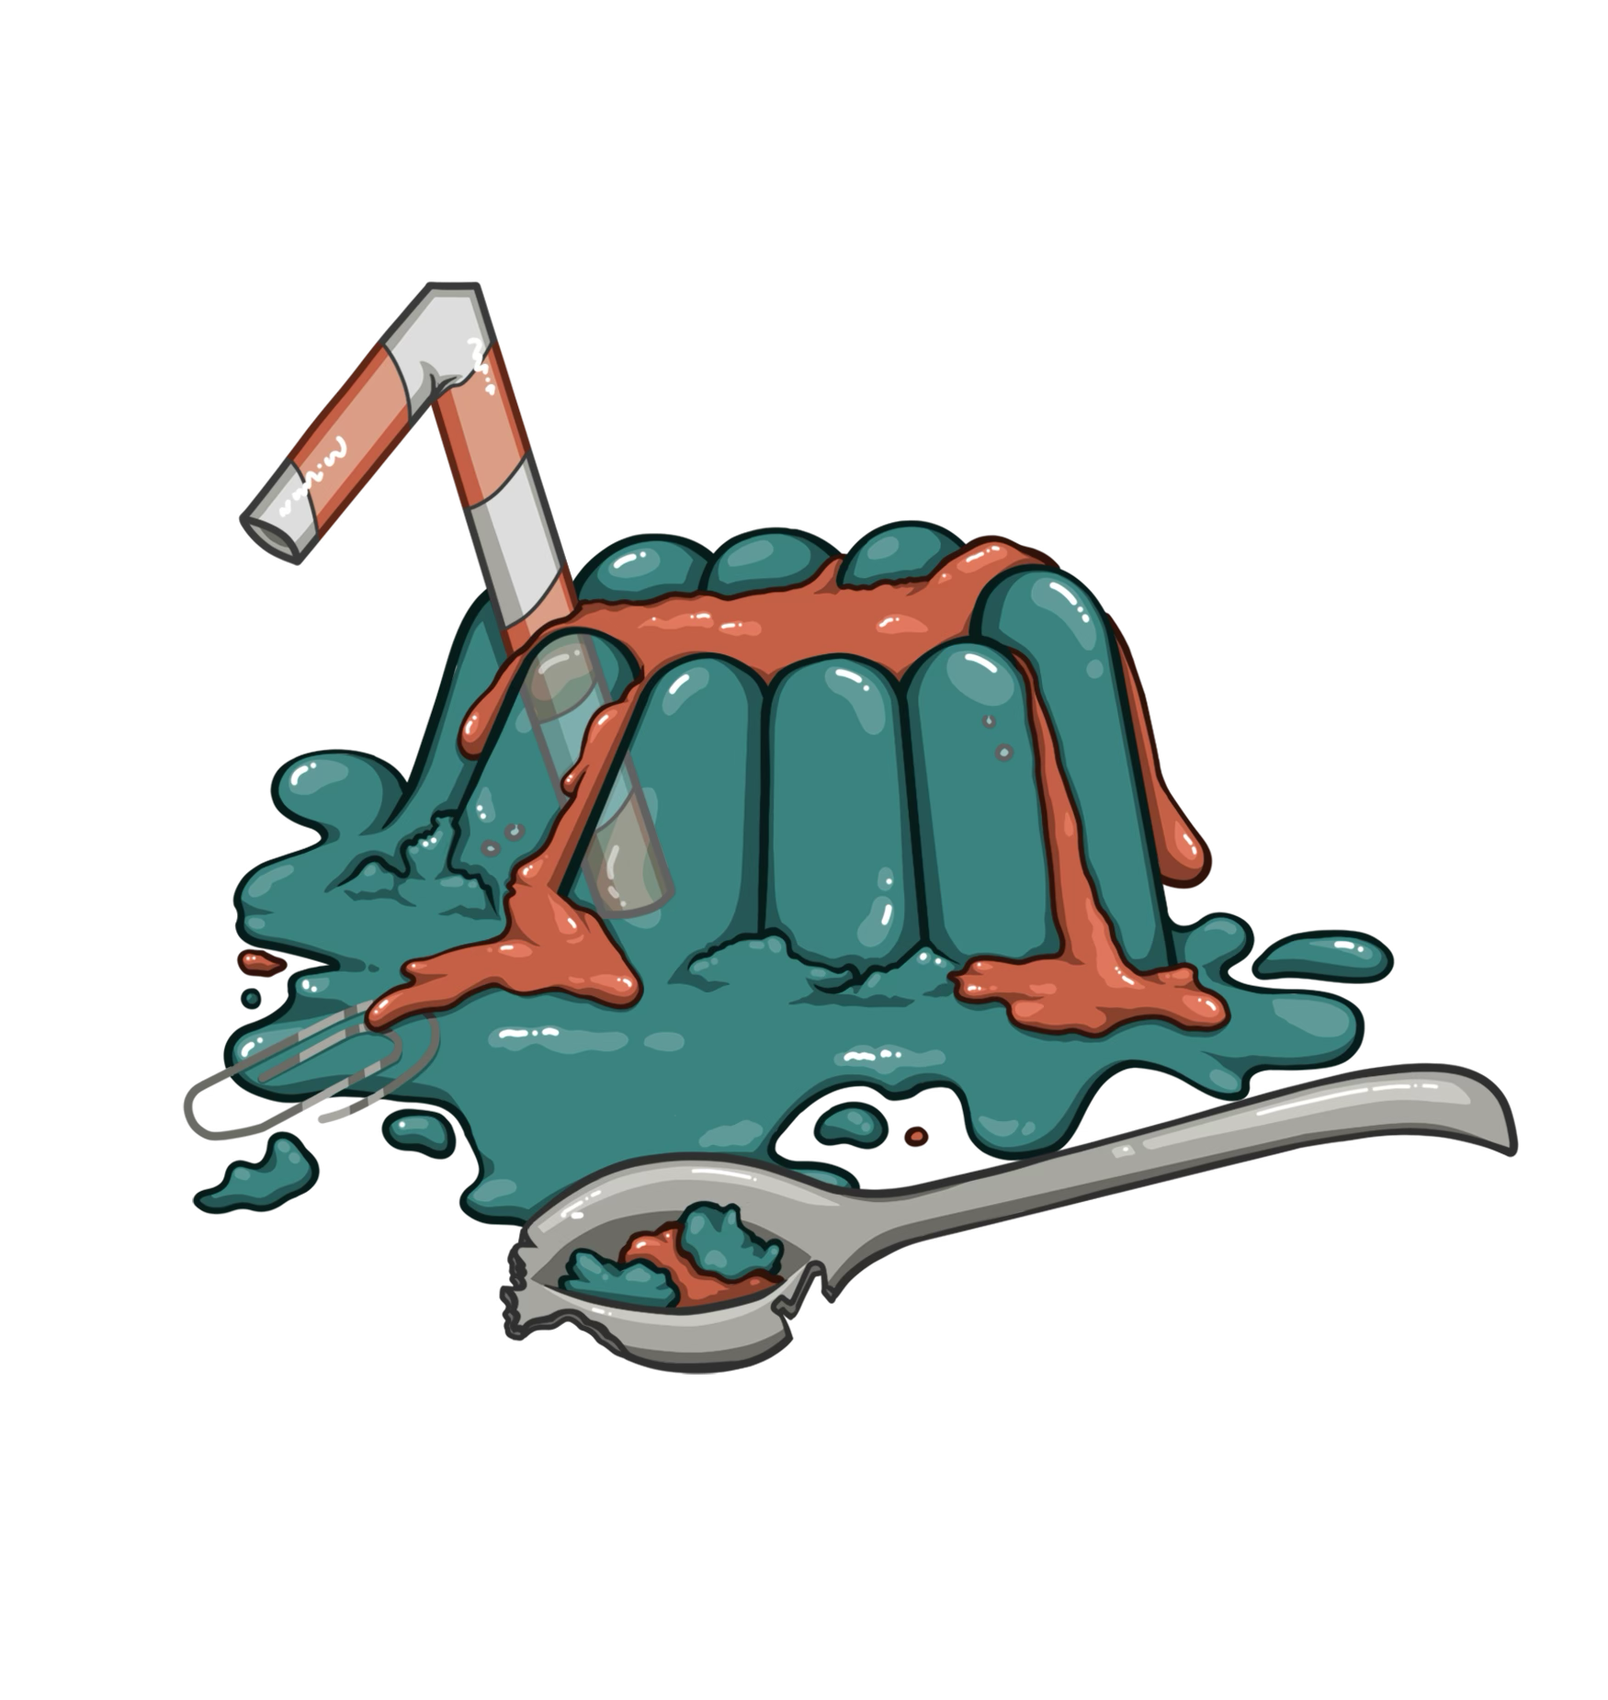
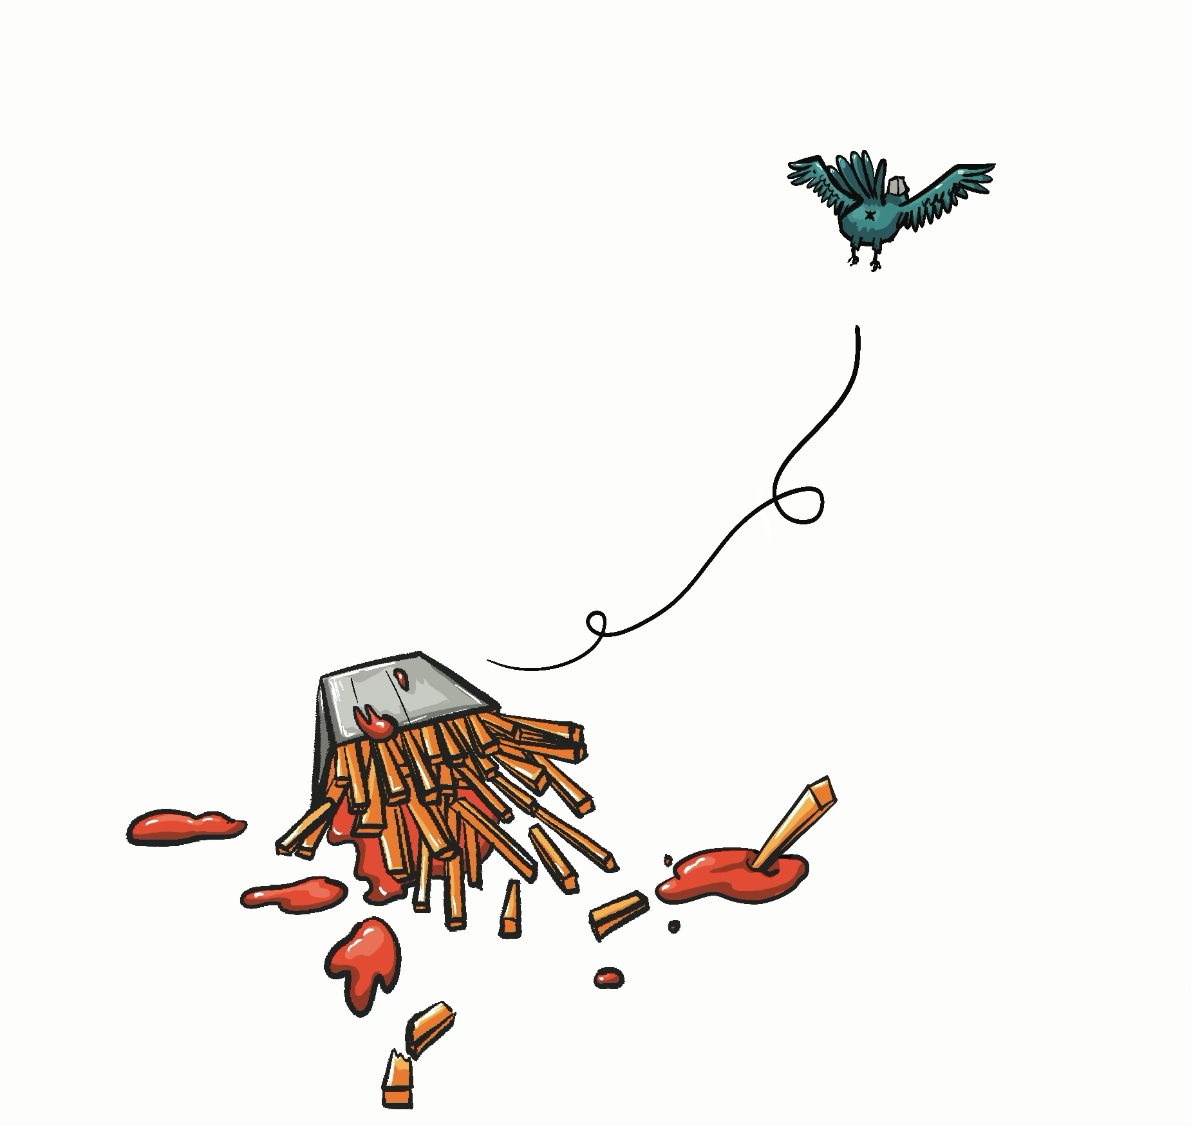
Durchführung
Monster online (Mo, DigikoS)
Sitzung Flipped Classroom (Di)
Erinnerungsmail (Mi/Do)
Monster offline (Fr)
Update ILIAS (DigikoS)
Notes:
Einrichtung Kurs: => kurz fassen
DigikoS-Projekt: Kopie des Ordners und Anpassen und Verlinken der Startseites
Dozent:
Anpassen des Narrativs und des Durchführungsmodus
Zuordnung der Monster zu den Wochen/Themen
Erstellen von Tests im ILIAS – automatisch korrigierbar!
Durchführung
Jede Woche neues Monster, jedes Monster ist maximal zwei Wochen aktiv
Berechnung der Punkte: 80% der maximal erreichbaren Punkte als 100%, „angeschlagen“: 50%, „besiegt“: 80%
Jede Person kann bis zu 3x die Rätsel für ein Monster bearbeiten
Zu Beginn der Flipped-Classroom-Sitzung ca. 10-15 Minuten Test, danach gemeinsame Diskussion der Fragen
2x je Woche manuelle Auswertung der Punkte und Aktualisierung der Graphiken durch DigikoS-Mitarbeiter
Erinnerungs-/Motivierungsmails an Studis: Fast geschafft, noch xxx Punkte ...

Slide 17
Semesterumfrage
Gamification:”Spielerische Art des Lernens hilft mir”
Motivation: “Spiel hat meine Lernmotivation gesteigert”
Schwierigkeit: “Schwierigkeitsgrad der Aufgaben war angemessen”
Regeln: “Regeln waren verständlich”
Graphik: “Monsterjagd war graphisch ansprechend”
ILIAS: “Spiel war technisch gut im ILIAS umgesetzt”
Umfrage-Skala: voll zu (5), eher zu (4), teils/teils (3), eher nicht (2), gar nicht (1)
TN: 23
Zustimmung: “stimme voll zu”+ “eher zu”
Ablehnung: “eher nicht” + “gar nicht”
Notes:
Erklären Skala, Zusammenfassung von Kategorien und Ausblenden von „teils/teils“ => deshalb nicht voller Range
Eingehen auf einzelne Punkte
Motivation: nicht viele Rückmeldungen, einige deutliche Steigerung, andere eher nicht
=> Ergebnis ermutigend: Das Spiel (und der Aufwand) unterstützt einen doch relativ großen Kreis von Studierenden zusätzlich! Wurde auch in individuellem Feedback deutlich.

Slide 18
Erfahrungen
Festes Ritual: Studis freuen sich auf die Teilnahme
Studis bekommen zusätzliches Feedback zum Lernfortschritt, können sich besser einordnen
Studis werden motiviert, sich mit den Inhalten der LV auseinanderzusetzen
Einbettung in Spiel („Geschichte“) attraktiver als “nackte” ILIAS-Selbsttests
Leichter Transfer auf andere Fachgebiete
Aufwand zur Erstellung der Fragenpools nicht unterschätzen (automatische Korrektur)
Narrativ muss eng zur LV passen
Keine automatische Auswertung und Aktualisierung: Digital Learning Scouts sind sehr hilfreich
Fehlen typischer Gamification-Elemente im ILIAS (Badges, Level, ...)

Slide 19
Fazit

Slide 20
(Potentielle) Gelingensbedingungen
Fazit mit Blick auf die Kategorien der Selbstbestimmungstheorie
Kompetenzerleben
Autonomie
Zeitlich flexible Bearbeitung aber an Semesterzeiten orientiert
Soziale Zugehörigkeit
Thematisierung in der Kontaktzeit
Lebensweltbezug herstellen
Verknüpfung des Spiel-Themas mit der Aufgabenstellung
Feedback zu den Lösungen
kurze Aufgaben
Wöchentliche Aktualisierung
zusätzliche Auszeichnungen (Badges, Preise)
Prüfungsbezug

Slide 21
(Potentielle) Gelingensbedingungen
Fazit mit Blick auf die Nachnutzbarkeit des Materials
Fachliche Anpassungsfähigkeit
Flexible Gestaltung des Spielablaufs
Offenes Konzept mit Umsetzungsempfehlungen
Technische Übertragbarkeit
Grafiken als ppt-Dateien übertragbar
Vorlage zum Einfügen der eigenen Aufgaben
Umfang und Thema flexibel gestaltbar
Einsatz im Selbststudium aber auch während der Kontaktzeiten möglich
Aufwand für Aufgabenerstellung oder OER-Recherche besteht
ILIAS-Vorlagen nicht automatisch in andere Systeme übertragbar
Anleitungen erleichtern Einrichtung in ILIAS

Slide 22

An der Erstellung der Monsterjagd haben hauptsächlich mitgewirkt:
Nils Arne Brockmann, Henrik Pruisken, Mahdi Rahimizadeh, Carina Thomas, Julia Cammann
DLS in Programmieren 2: Finn Amini Kaveh
Alle Publikationen und Vorträge des Projekts finden Sie hier: https://www.hsbi.de/bib/personen-und-projekte/digikos/vortraege
Lizenzhinweis
Diese Vortrags-Folien von Carsten Gips und Henrik Pruisken sind CC-BY 4.0 lizenziert.
Alle Logos sind von der Lizenz ausgenommen.
Alle Materialien der Monsterjagd sind ebenfalls unter einer CC-Lizenz erschienen. Den Lizenzhinweis und die Urheber:innen des jeweiligen Materials finden Sie auf www.digikos.de

